Slide 1
第１講 ガイダンス

Slide 2
学習内容
基礎科目
古典機構学
伝統的な
運動構成論
広義の「ロボット力学」
初等幾何
ロボット機構学
(kinematics)
線形代数
現代の運動構成論
微分積分
ロボット力学
(dynamics)
機械力学
ロボット制御
(control)
自動制御

Slide 3
授業計画
１講 ガイダンス
第１部 古典機構学
２講 リンク機構と自由度
３講 瞬間中心の法則
４講 リンク速度の図式解法
○第１回レポート
第２部 ロボット機構学
５講 位置ベクトルと座標系
６講 多体系の運動学
７講 ロボット・マニピュレータ
○第２回レポート
第３部 ロボット力学
８講 オイラー・ラグランジュ方程式
９講 一般化力とその応用
１０講 接触と摩擦
１１講 床面に転倒する倒立ロボット
○第３回レポート
第４部 ロボット制御
１２講 対戦型ロボット・シミュレータ
１３講 グループワーク１
１４講 グループワーク２
１５講 競技会（発表を含む）／まとめ
○第４回レポート

Slide 4
ロボット力学 開講場所
週 | 場所 | 内容
１ | 講義室 | 第１部 | ガイダンス
２ | 講義室 |  | リンク機構と自由度
３ | 講義室 |  | 瞬間中心の法則
４ | 講義室 |  | リンク速度の図式解法
５ | 講義室 | 第２部 | 位置ベクトルと座標系
６ | 講義室 → メディア基盤センター |  | 多体系の運動学
７ | メディア基盤センター |  | ロボット・マニピュレータ
８ | メディア基盤センター | 第３部 | オイラー・ラグランジュ方程式
９ | メディア基盤センター |  | 一般化力とその応用
１０ | メディア基盤センター |  | 接触と摩擦
１１ | メディア基盤センター |  | 床面に転倒する倒立ロボット
１２ | 講義室 → メディア基盤センター | 第４部 | 対戦型ロボット・シミュレータ
１３ | メディア基盤センター |  | グループワーク１
１４ | メディア基盤センター |  | グループワーク２
１５ | メディア基盤センター |  | 競技会（発表を含む）／まとめ

Slide 5
「ロボット力学」の受講方法
配布資料
http://edu.katzlab.jp/lec/robo/ でダウンロード
各自，印刷して持参せよ
参考書
必修科目「機械力学」のテキスト
成績評価
全４回のレポートの提出．（2/3以上の出席）
配点・・・レポート25%×4回
秀≧90点 優≧80点 良≧70点 可≧60点

Slide 6
学習目標
古典機構学 / ロボット機構学 40％
ロボット力学 / 制御 40％
グループワーク （ｺﾐｭﾆｹｰｼｮﾝ） 20％

Slide 7
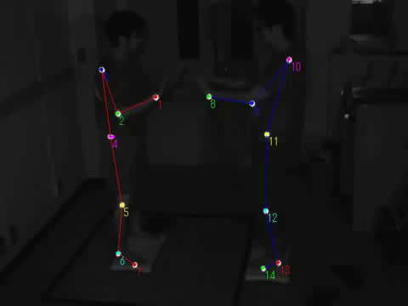
授業の最終目標 1/2
真似する機械を
作って遊ぶ！
手押し相撲に必要な…
を勉強すれば作れる？
ロボット制御
ロボット力学
ロボット機構学

Slide 8
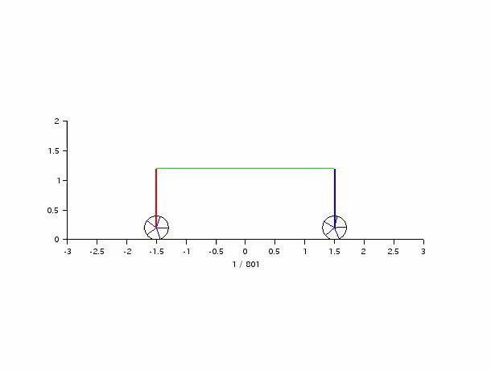
授業の最終目標 2/2
第４部 「ロボット制御」 の課題
機構を表す Part 1~2 ロボット機構学
運動方程式を導く Part 3 ロボット力学
制御方法を決める Part 4 ロボット制御

Slide 9
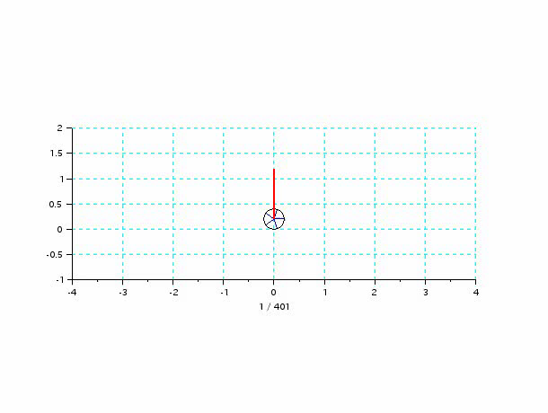
課題の例 転倒するロボット
倒立ロボット
＋転倒限界
＋床
作り方は？

Slide 10
課題の例 つなげて対戦！
どうやって？

Slide 11
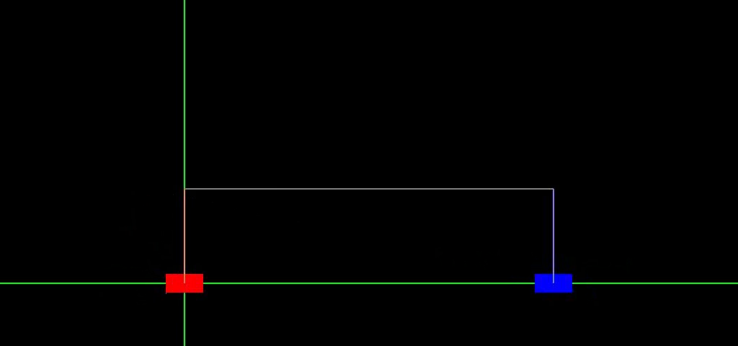
授業の続編は・・・吉田研究室へ！
手押し相撲の人工知能を開発中！
まだ小学生に負ける．今後もっと強くする！
現実の手押し相撲
人工知能

Slide 12
Part 1： 古典機構学
製図用具で運動解析する！

Slide 13
古典機構学とは？
定義１：「運動」を作り出すメカニズムの辞典
古典機構学・・・メカ（機械要素）の組合せ方法
※ロボット・・・メカ＋電気＋知能の組合せ
定義２：「運動」の解析法（力・慣性を無視）
古典機構学 ・・・ 定規とコンパス
ロボット運動学 ・・・ ベクトル計算
※機械/ロボット力学は＋力・慣性（運動方程式）

Slide 14
第２講 リンク機構と自由度

Slide 15
「機械」にできること？
形状（位置関係）を保つ
力を動きに変える （逆も）
動き方を変換する
動き・力・位置関係

Slide 16
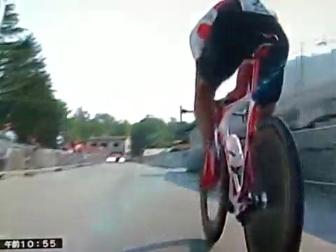
自転車の例
形状の保持
力➔動き
回転➔直進
人が乗らないと倒れる

Slide 17
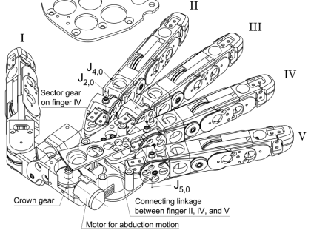
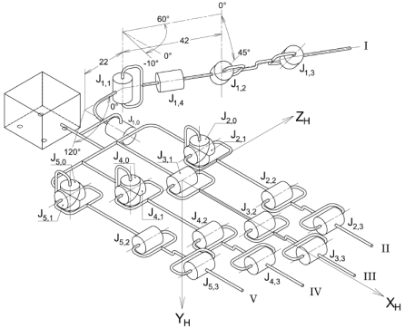
スケルトン図（別名：ポンチ絵）
いわゆる「線図」のこと．製作用➔思考用
図面⇔
スケルトン図
信学技報HIP2005-61(2005-10) より

Slide 18
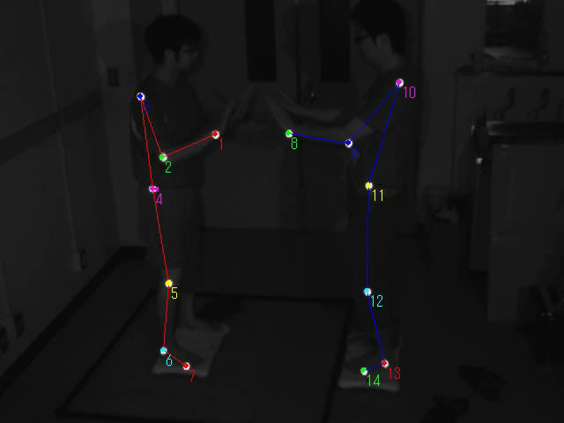
スケルトン図の実例
現実の関節とは，必ずしも対応しない．
スケルトン図＝モデル（模型）
ある現実のモデルは，用途ごとに複数あってよい．

Slide 19
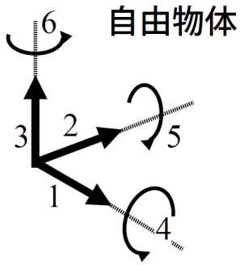
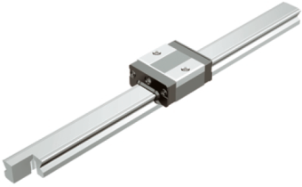
「運動を作る」ための思考法
「運動の実現」＝「自由度の制限」
自由物体の姿勢＝６自由度
６つの数値で記録できる．
並進３＋回転３．
１自由度に制限
直線運動が実現

Slide 20
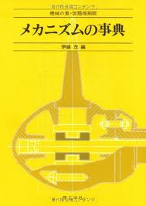

参考図書
伊藤「メカニズムの事典」（理工学社）
安田「機構学」（コロナ社）

Slide 21
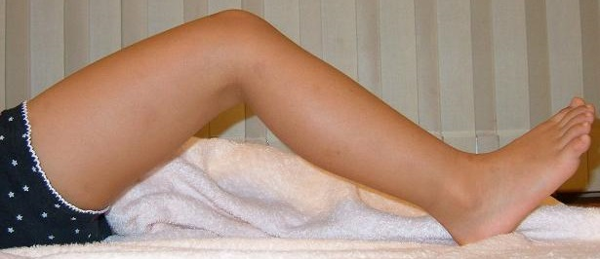
機素（machine element）
定義： 一体で運動する（とみなす）部品の単位
機素内部で
骨と肉は
違う運動！
・・・
機素n
機素1
機素2

Slide 22
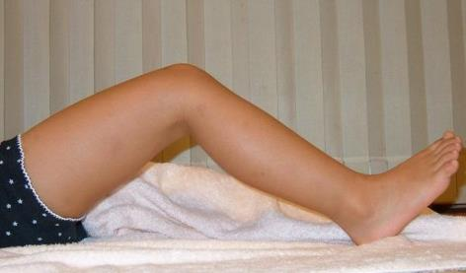
対偶（pair）
定義： 互い接触し，相対運動する機素のペア
「回り対偶（turning pair）」
機素1
機素2
☆ 対偶の組み合せ ＝ 機構

Slide 23
自由度の定義
定義（対偶の自由度）：
対偶の相対姿勢を表すのに必要な変数の個数
定義（機構の自由度）：
ある機素を空間に固定したとき・・・
機構の絶対姿勢を表すのに必要な変数の個数

Slide 24
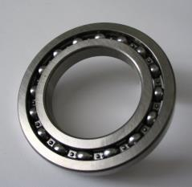
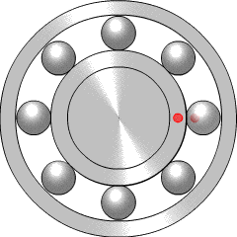
回り対偶（turning pair）
自由度 1
機素1
機素2
ボールベアリング（玉軸受）

Slide 25
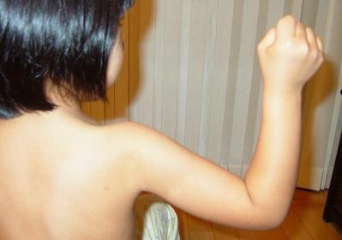
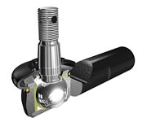
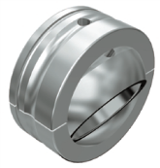
球面対偶（spherical pair）
自由度 ３
旋回×１
回転
×２
ボールジョイント
球面軸受

Slide 26
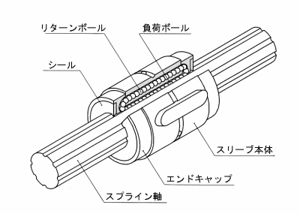
すべり対偶（sliding pair）
自由度 1
ボールスプライン
リニアガイド

Slide 27
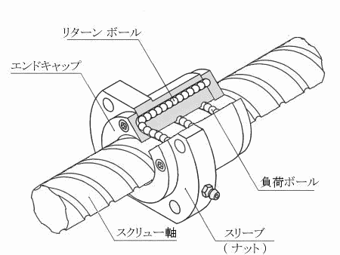
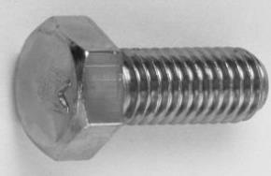
ねじ対偶（screw pair）
自由度 1 （直動∝回転）
ボールねじ：
回転入力➔直動出力
直動
回転
締結 ⬄ 運動
ねじ

Slide 28
平面機構の自由度
平面機構の自由度 ＝ ３（n－１）－２ｐ₁－ｐ₂
n ･･･機素の個数．
p₁ ･･･自由度１の対偶の個数．
p₂ ･･･自由度２の対偶の個数．
「機構の自由度」
の定義より，基準
の機素を１つ固定
機素単体の自由度３
× （ｎ－１）個 ＝ ３（ｎ－１）
位置（ｘ，ｙ）
姿勢角θ

Slide 29
対偶による自由度減少
θ₁
θ₂
自由度３
自由度３
(x₁,y₁)
(x₂,y₂)
計）自由度＝３＋３＝６
自由度１の対偶を追加すると・・・
回り対偶
位置の指定が統合
⇒６－２ ∴自由度４
θ₁
θ₂
(x₀,y₀)

Slide 30
立体機構の自由度
立体機構の自由度
＝ ６（n－１） －５ｐ₁ －４ｐ₂ －３ｐ₃ －２ｐ₄－ｐ₅
n ･･･機素の個数．
p₁ ･･･自由度１の対偶の個数．
p₂ ･･･自由度２の対偶の個数．
p₃ ･･･自由度３の対偶の個数．
p₄ ･･･自由度４の対偶の個数．
p₅ ･･･自由度５の対偶の個数．

Slide 31
平面リンク機構
連鎖（chain）・・・・機素・対偶の連結構造≒機構
リンク機構・・・・・・剛体からなる連鎖
平面リンク機構・・運動が平面内のリンク機構
実習1 次の平面リンク機構の自由度を求めよ

Slide 32
実習２： 平面リンク機構の自由度
次の平面リンク機構の自由度を求めよ．
※対偶はすべて回り対偶

Slide 33
第３講 瞬間中心の法則

Slide 34
２講の復習
機構学の専門用語を導入した．
機素，対偶，リンク機構，平面リンク機構
「機構の自由度」という数値を導入した．
平面機構の自由度 ＝ ３（n－１）－２ｐ₁－ｐ₂
「回り対偶（turning pair）」
機素1
機素2

Slide 35
学習内容
より個別的な機構の特徴を，図式化したい！
機素の運動の特徴点を導入する．
瞬間中心の定義
３瞬間中心の定理（ケネディーの定理）
例題

Slide 36
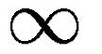
【準備】 曲率中心
直線部分の
曲率中心は
無限遠点
「曲線に接する円」の中心．
曲線
曲率
半径
曲率中心
曲率円
曲線は円弧でパッチワークできる！

Slide 37
曲率中心の見つけ方
法線を引く！
曲率中心
法線
接線
曲率中心
曲線
曲率中心
曲率中心は，法線方向にある！

Slide 38
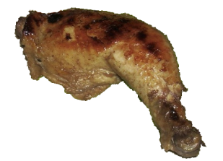
機素の運動
機素は「2点」または「線分」でモデル化！
「１点」だと回転を考慮できない．
2点に代表させる
機素

Slide 39
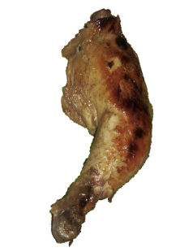
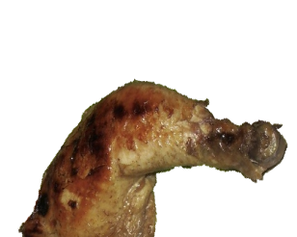
【定義】 機素の「瞬間中心」
「機素の２点の速度ベクトル」の法線の交点
←瞬間中心
＝ この瞬間の機素の回転中心 ≠ 曲率中心
瞬間中心
機素
2点に代表させる
瞬間中心

Slide 40
実習１： 機素の瞬間中心
次の機素の瞬間中心を作図せよ．
機素
（紙面から見た速度）

Slide 41
【定義】 機構の瞬間中心
観測点が動くと，速度ベクトルは変化する．
機素Ａから見た機素Ｂの瞬間中心を O_{AB} と書く．
Aから見た
Bの速度
機素B
機素B
O_{AB}
O_{BA}
機素A
Bから見た
Aの速度
機素A
どちらが基準でも回転中心は同じ場所！ ※ピン止め
法則： 一般に，O_{AB} = O_{BA} ．

Slide 42
自明な瞬間中心の例（回り対偶）
機素B
O_{AB}
機素B
機素A
O_{BA}
機素A

Slide 43
実習２： スライダの瞬間中心
固定節Aに対する，機素Dの瞬間中心 O_{AD} を作図せよ．
B
A
D
C
A

Slide 44
３瞬間中心の定理
O_{BC}
機素B
機素C
O_{AB}
O_{AC}
機素Ａ
定理：O_{AB,} O_{BC,} O_{AC} は一直線に並ぶ．
_{⇔OXB，OXC を結ぶ直線上にOBC がくる．}
言い換え

Slide 45
定理の証明
O_{AB が中心の回転}
O_{AC が中心の回転}
O_{BC}
機素B
機素C
O_{AB}
O_{AC}
機素Ａ
同じ点の速度は同じ ∴一直線に並ぶしかない
機素B
O_{AB}
機素C
O_{AC}

Slide 46
実習３： 中間節の瞬間中心
固定節Aに対する，機素Cの瞬間中心 O_{AC} を作図せよ．
ヒント： O_{XY} = O_{YX}
(法則)
O_{BC}
C
O_{DC}
B
D
A
O_{AB}
O_{AD}

Slide 47
回答例
O_{AB ，}O_{BC} の線上に O_{AC}
O_{AD ，}O_{DC} の線上に O_{AC}
O_{AC}
O_{BC}
C
O_{DC}
B
D
A
O_{AB}
O_{AD}

Slide 48
次回に持参するもの．忘れるな！
コンパス （デバイダでもよい）
定規
第１回レポート用紙
http://edu.katzlab.jp/lec/robo からダウンロード
「拡大縮小なし」で印刷．（寸法が狂うため）

Slide 49
第４講 リンク速度の作図解法

Slide 50
この授業に必要なもの
コンパス （デバイダでもよい）
定規
「第１回レポート用紙」
http://edu.katzlab.jp/lec/robo からダウンロード
「拡大縮小なし」で印刷．（寸法が狂うため）

Slide 51
第３講の復習
瞬間中心の定義
３瞬間中心の定理（ケネディーの定理）
運動の特徴点を導入した！
瞬間中心
機素
機素 B
機素 C
_{OXB}
_{OXC}
_{OBC}
機素 X
_{OXB，OXC を結ぶ直線上にOBC がくる．}

Slide 52
学習内容
機素の運動速度を製図用具で求めたい！
「瞬間中心」の定義と定理を利用する．
復習「中間節 C の瞬間中心」
O_{AB，}O_{BC} の線上に O_{AC}．
O_{AD，}O_{DC} の線上に O_{AC}．
ただし，O_{XY} ＝O_{YX}
O_{AC}
O_{BC}
C
O_{DC}
B
O_{AB}
D
O_{AD}
A

Slide 53
【復習】 角速度
弧度法をまねて，「角速度 ω」が定義される
弧度法
角速度 ω
θ × x = L
ω × x = V
[rad]
[m]
[m]
[rad/s]
[m]
[m/s]
A
A
V [m/s]
x [m]
L [m]
x [m]
θ
[rad]
ω
[rad/s]
O
O

Slide 54
実習１： 瞬間中心による速度解析
速度 v を求めよ．
※O_{AC} まわりの角速度を考えよ
25mm
O_{AC}
40mm
1 m/s
C
v m/s
A

Slide 55
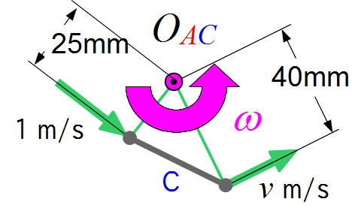
例題の解法
O_{AC} は，リンク C の瞬間中心
➔ この瞬間，リンク C は O_{AC} まわりに回転
リンク C は剛体
➔ C 上の点は角速度 ω が共通
すなわち
1/25 = ω = v/40
が成立し
∴v = 40/25 = 1.6m/s

Slide 56
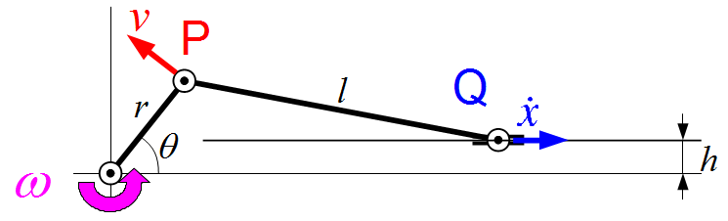
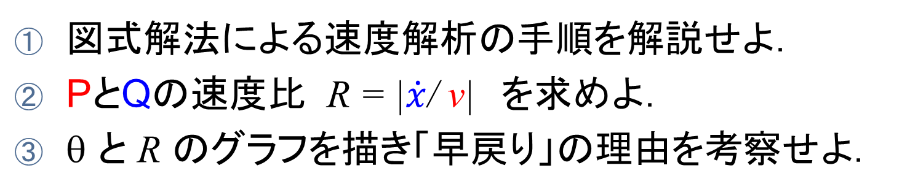
ロボット力学 第１回レポート課題 （第４回で出題）
早戻り型クランクスライダ機構
クランク半径 r = 20；
リンク長 l = 50；
偏心 h = 10；
図式解法による速度解析の手順を解説せよ．
PとQの速度比 R = |$\dot{x}$/ v| を求めよ．
θ と R のグラフを描き「早戻り」の理由を考察せよ．
サポートサイトhttp://edu.katzlab.jp/lec/robo/

Slide 57
レポート提出方法
複製が疑われるレポートは不正行為（カンニング）とみなす！
専用レポート用紙１枚以内 (裏面も使用せよ)．
レポート用紙 ➔ http://edu.katzlab.jp/lec/robo
学籍番号と氏名を忘れぬこと．
〆切：次回授業日の前日．吉田教授室Box．
次々回の授業日からは受けとらない．
採点基準： ※不親切な書き方は不可！
解法は正しいか．
高校生が読んで分かる内容か．
分かりやすさの工夫や，興味を引く工夫はあるか．

Slide 58
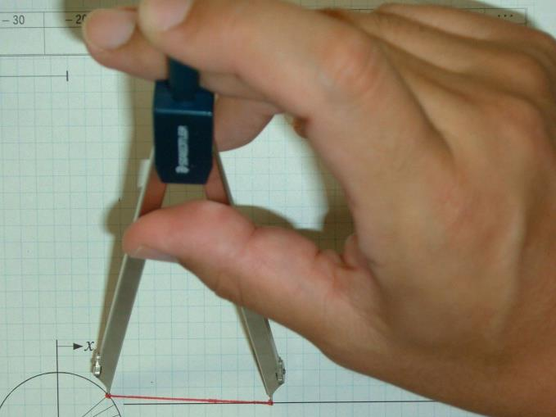
手順１
（例えば）θ = 40 deg の姿勢にリンク長 l を描く．

Slide 59
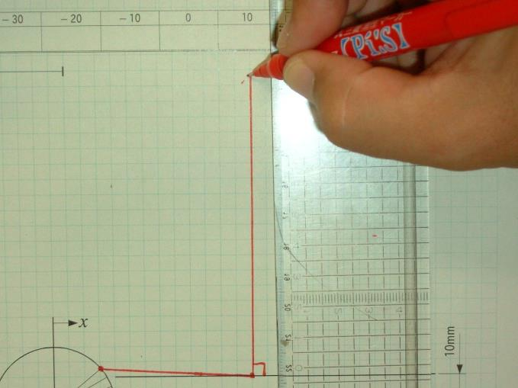
手順２
リンク右端から瞬間中心へ線を引く（軌道の法線）

Slide 60
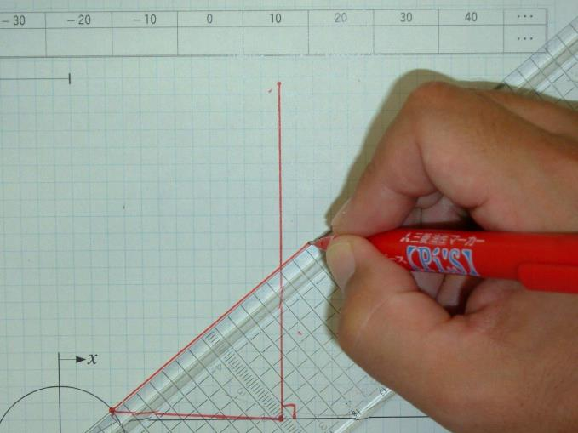
手順３
リンク左端から瞬間中心へ線を引く （円周の法線）

Slide 61
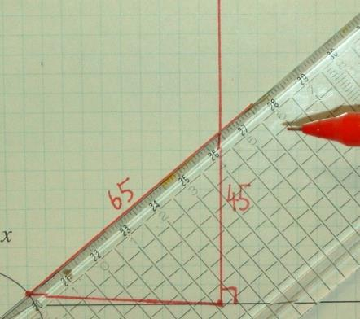
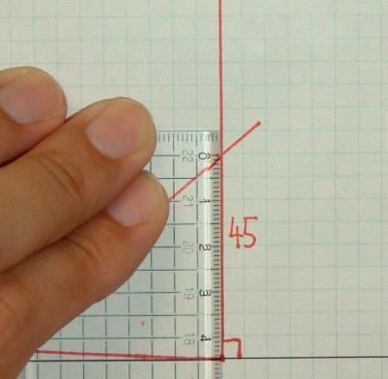
手順４
瞬間中心（交点）との距離を測定

Slide 62
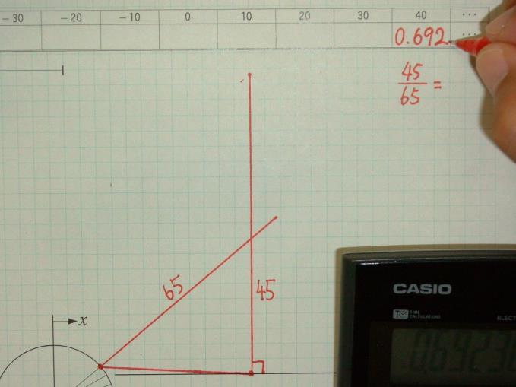
手順５
速度比 ≡ 瞬間中心との距離の比 を計算

Slide 63
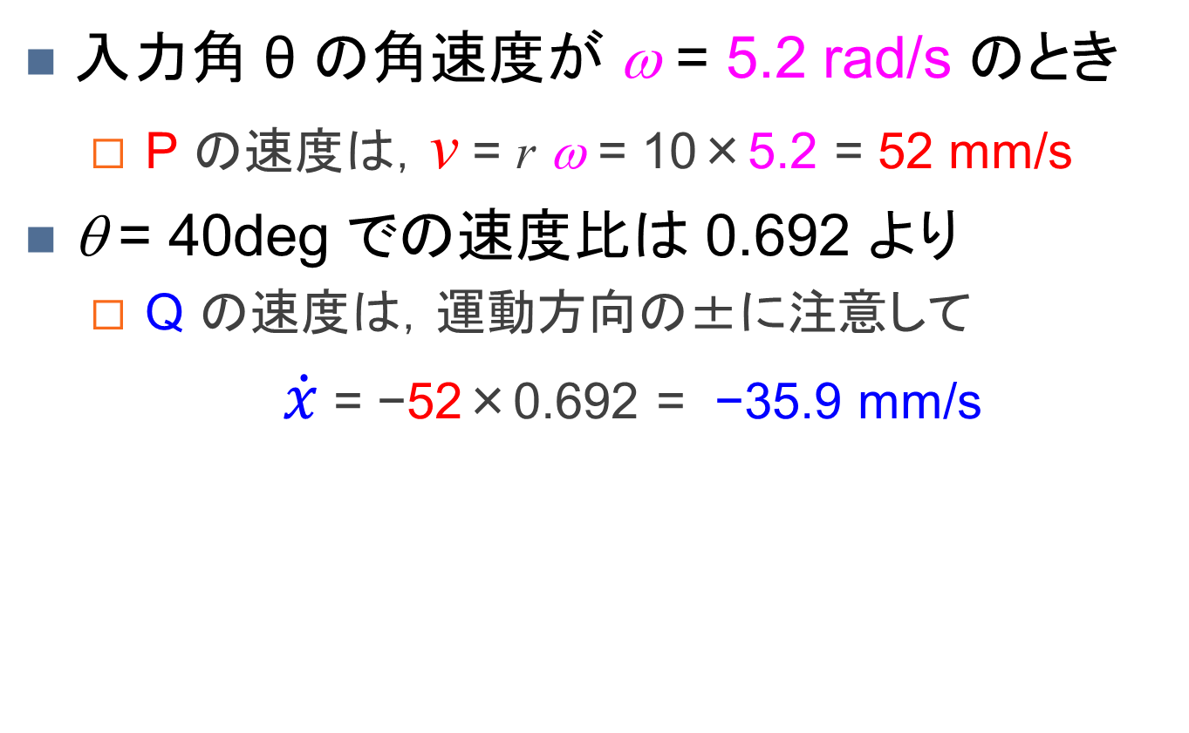
速度比 0.692 の使い方
入力角 θ の角速度が ω = 5.2 rad/s のとき
P の速度は，v = r ω = 10×5.2 = 52 mm/s
θ = 40deg での速度比は 0.692 より
Q の速度は，運動方向の±に注意して
$\dot{x}$ = −52×0.692 = −35.9 mm/s

Slide 64
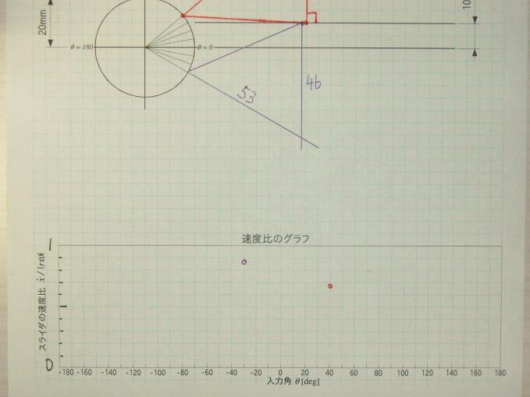
手順６
グラフを作る．（θ = −30 deg も加えた）

Slide 65
同様に，作業を進める・・・
以上，速度の図式解法でした．
第１回レポートを提出してください！

